Slide 1

امیدرضا حیدری
موضوع ارائه :
Restful webservices

Slide 2
تعاریف
API : API مخفف کلمه application programming interface بوده که توسط آن می توان ارتباط سیستم های مختلف را برقرار کرد.
Web API : به یک یا چند سرویس اینترنتی که در بستر اینترنت و با پروتکل HTTP در حال تعامل با کاربر و دیگر سرویس ها می باشد.
Restful API : یک سری از قوانین که برای طراحی web api باید رعایت شود(یک سری استاندار) که می تواند کد را خواناتر و تمیزتر کند.

Slide 3




Web API
تصور کنید که شما قصد دارید یک برنامه خرید رزرو هتل را بر روی دو پلتفرم : 1. وب 3. اندروید راه اندازی کنید. به منظور این کار می توان به شکل زیر عمل کرد که یکی سرور API قرار داد و برنامه های وب و اندروید برای انجام یک عمل در سرور،درخواست خود را از طریق HTTP به سرور API ارسال کرده و پاسخ را به شکل json یا xml دریافت و به کاربر نشان دهند.
Website
(frontend)
Response
Request
Request
Server
Database
Response
Backend
Android app

Slide 4

Web API
به عنوان مثال در مثال رزرو هتل قصد داریم از اپلیکیشن اندروید یک اتاق را رزرو کنیم. روند رزرو به شکل زیر می باشد:
2
Send http request
1
/room/3/reserve
3
6
Android app
5
Response in JSON
User
Server
4
Database
{
“roomId": 17,
“travelId": 132,
"created": true
}
Client
Backend

Slide 5
قوانینRestful API
Resources(URIs)
HTTP Methods
HTTP Headers
Status Codes

Slide 6
Resources(URIs)
برای نامگذاریRoute باید نام های با معنی انتخاب کرد. باید نام route را به گونه ای انتخاب کرد که بتوان کارایی route را تا حدودی درک کرد. به عنوان مثال در مثال رزرو اتاق در برنامه رزرو هتل:
1
1
/api/room/{room_id}/reserve
/api/a/{room_id}/reserve
2
2
/api/room/{room_id}/book
/api/room/{room_id}/asd
مثال هایی از نام گذاری با معنی
مثال هایی از نام گذاری بی معنی!

Slide 7
HTTP Methods
برای فراخوانی API از پروتکل HTTP استفاده می کنیم که برای استفاده از آن باید یکی از چهار Method استفاده کنیم که هر یک برای موارد خاصی استفاده می شود.
Get : برای دریافت داده ها از این method استفاده می شود.
Post : برای ارسال و ذخیره آن ها در سمت سرور استفاده می شود و به مراتب امن تر از متد get است و می توان انواع داده های مختلف را توسط آن ارسال کرد.
Put : برای به روز رسانی داده ها استفاده می شود(تغییر در قسمتی از داده).
Delete : برای حذف داده ها استفاده می شود.
Get
Delete
Post
Put

Slide 8

HTTP Headers
Header ها در پروتکل Http برای افزودن اطلاعات سرور یا کلاینت در request استفاده می شود که انواع مختلفی دارد که خود به دو دسته:
Request header :header های که در درخواست ارسالی از کاربر به سرور وجود دارد.
Response header : header هایی که در پاسخ ارسالی از سرور به کاربر وجود دارد.
تقسیم می شود.
Request (with request headers)
Response(with response headers)
Client
Server

Slide 9
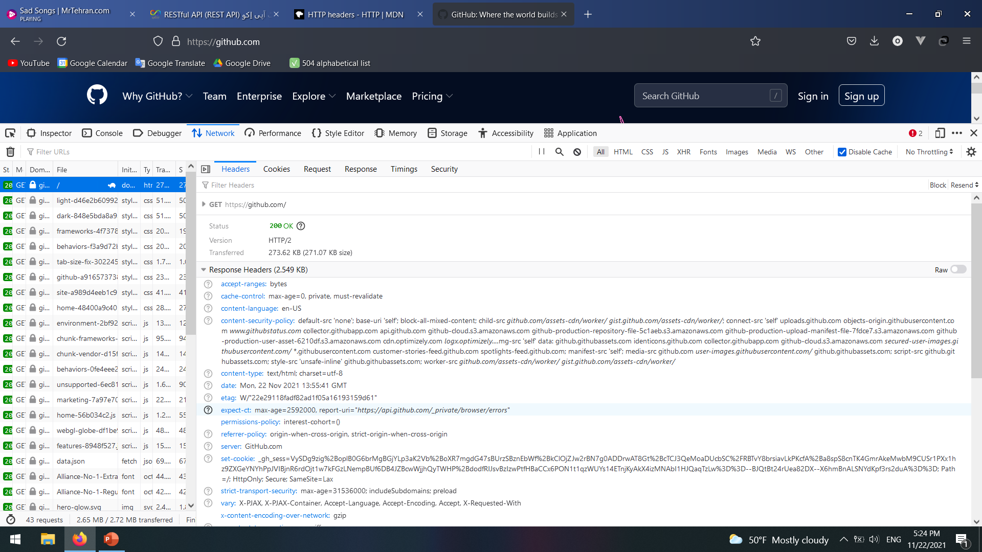

Request Headers
در زیر چند نمونه ازrequest header ها شرح می دهیم(به همراه مثال هایی که از درخواست ارسالی به github.com است):
Version : این فیلد از header نشان دهنده ورژن استفاده شده پروتکل http است:

Slide 10
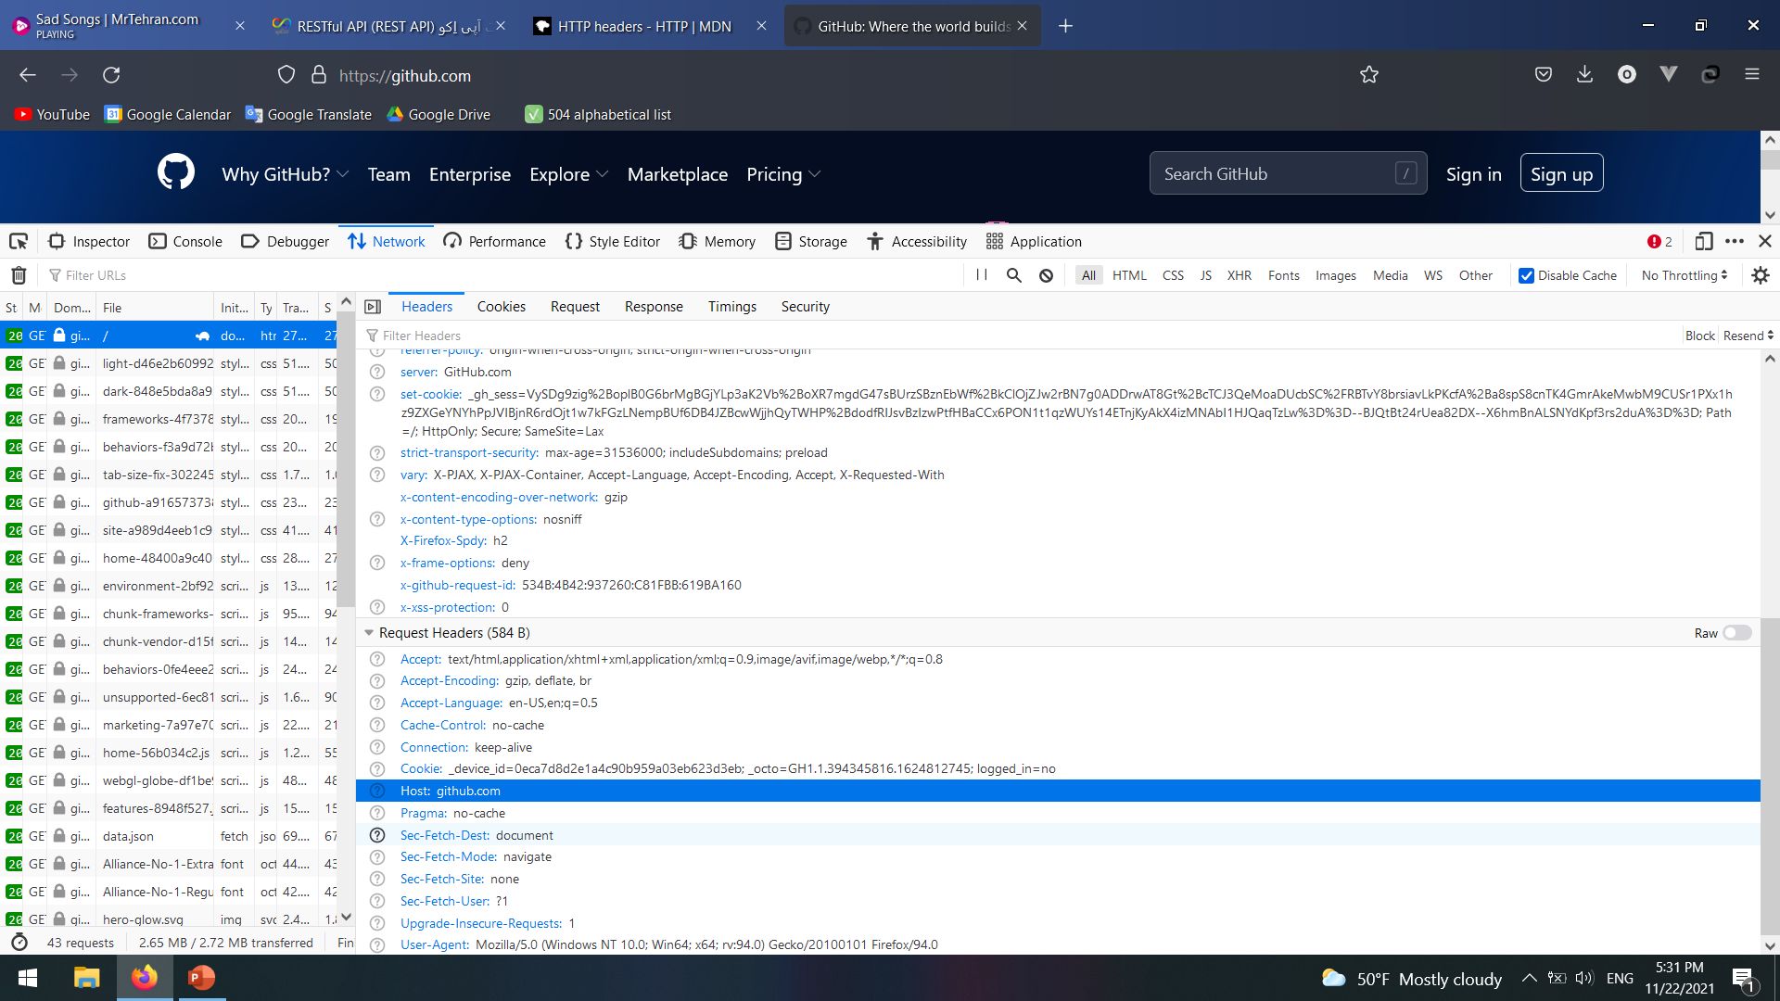
Request Headers
User-agent : این فیلد از header نشان دهنده وسیله ارسال کننده درخواست http است. در مثال زیر کاربر توسط مرورگر فایرفاکس درخواست را ارسال کرده است:
Accept : این فیلد از header نشان دهنده فرمت قبولی request است که کاربر میتواند توسط آن ها درخواست خود را ارسال کند.

Slide 11
Response Headers
در ادامه چند نمونه از response header ها را معرفی میکنیم:
Date : این فیلد از header نشان دهنده زمان ارسال Response به کاربر توسط سرور است.
Content-language : این فیلد از header نشان دهنده زبان متن موجود در response است.

Slide 12
Response Headers
Content-type : این فیلد نشان دهده فرمت response است.
برای اینکه با HTTP header بیشتر اشنایی داشته باشید در مرورگر خود یک درخواست http فرخوانی کنید(یک سایت به عنوان مثال github.com را باز کرده) و سپس به قسمت inspect رفته که در این قسمت می توان http request ها را مشاهده کرده و header های هر کدام را مشاهده کرد.

Slide 13
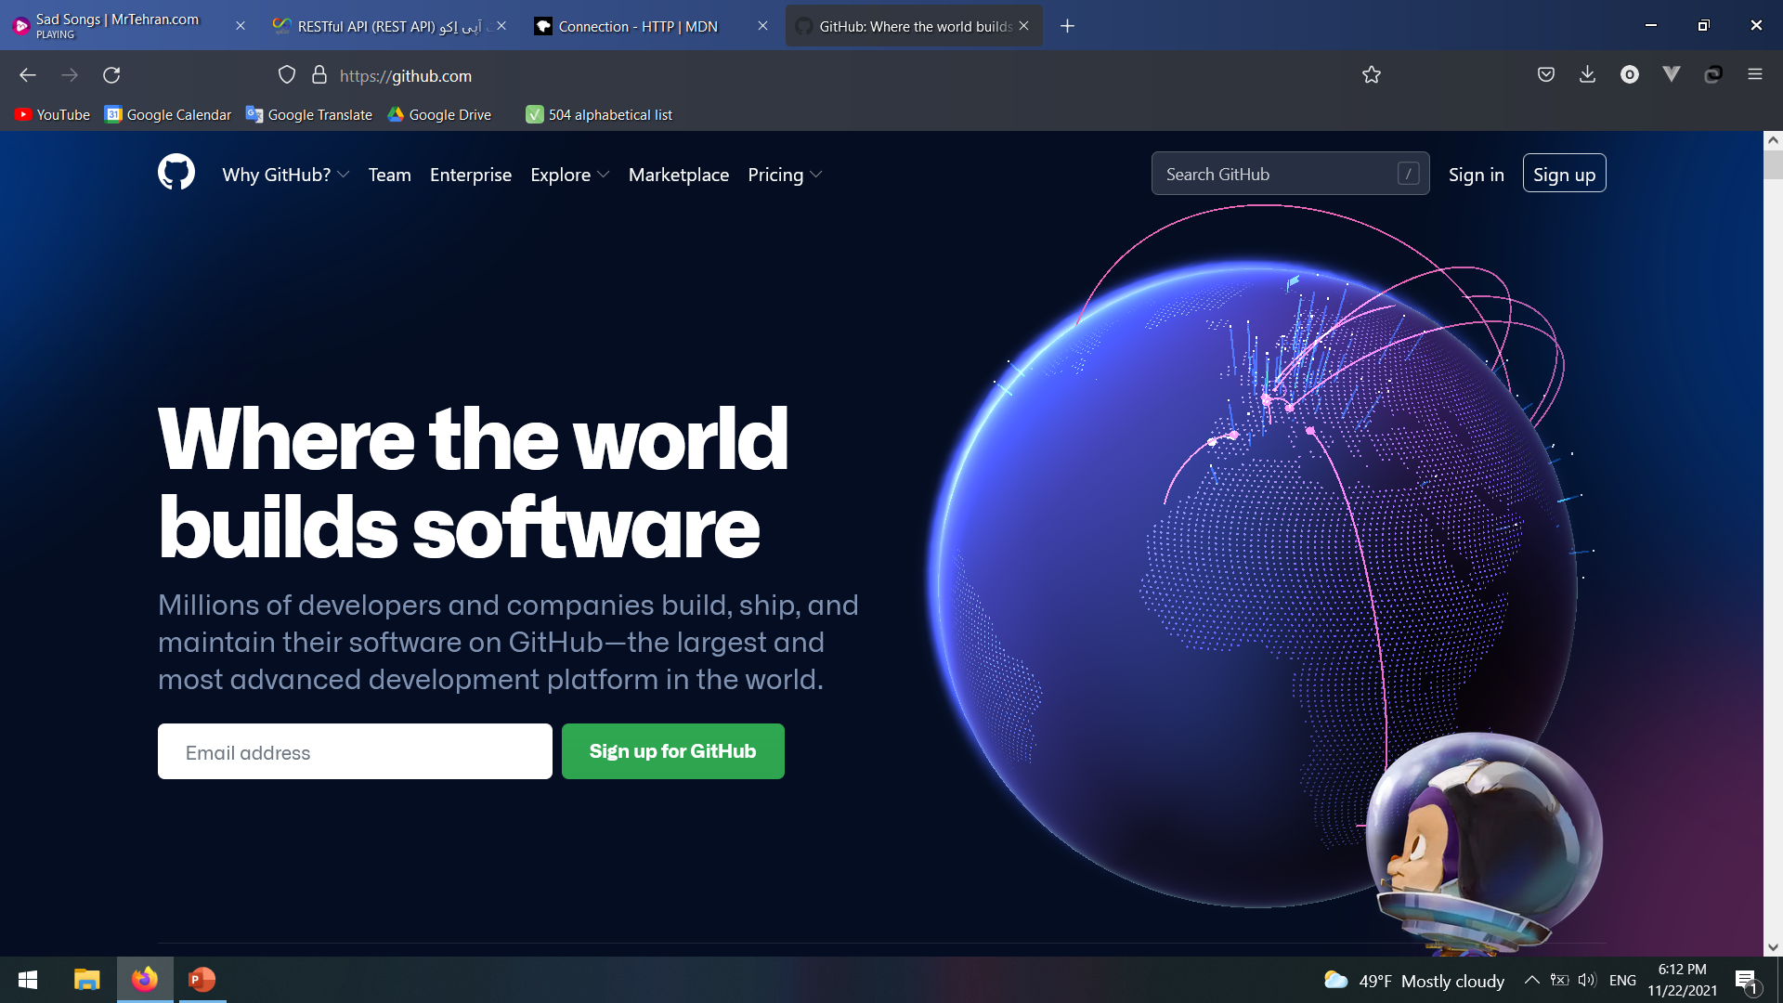
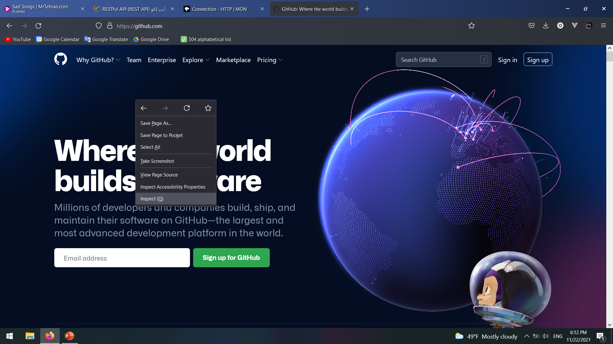
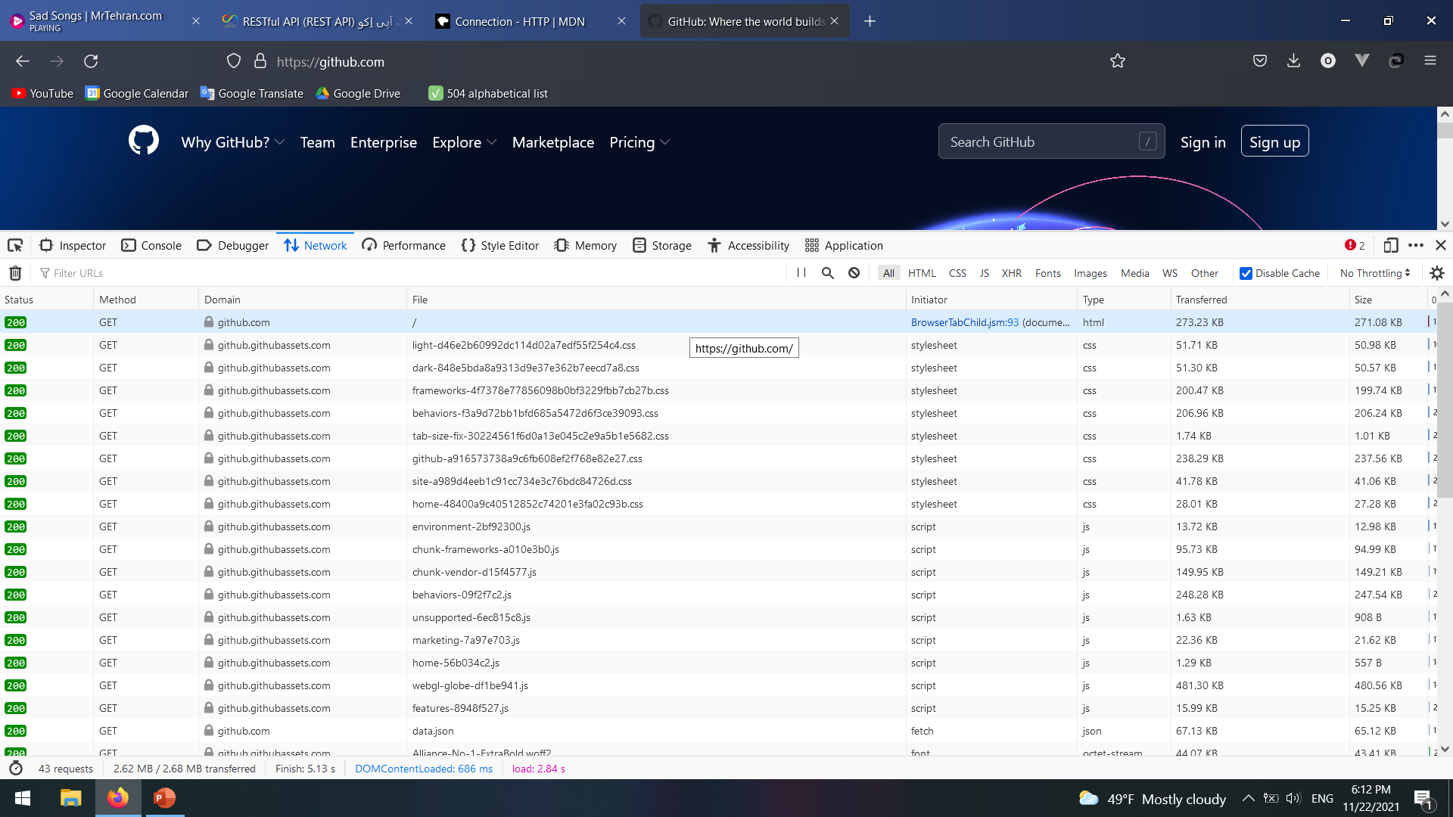
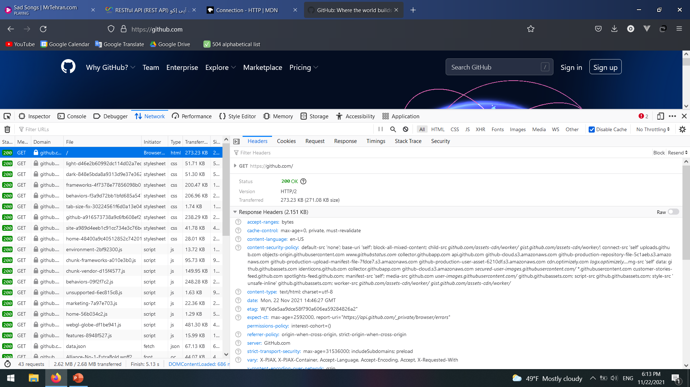
Response Headers
1. وارد سایت مورد نظر شده و روی یکی قسمت از سایت کلیک چپ می کنیم.
2. روی گزینه inspect کلیک کرده.
3. روی هر کدام از request هایی که میخوایم کلیک کرده

Slide 14
Status Codes
Status code ها در واقع نشان دهده حالت response بوده که به طور مختصر نشان می دهد که پاسخ دریافتی دارای چه متنی است.
Status code ها یک عدد بود که در استاندارد جهانی دارای یک پیام خاص هستند.
Status code ها به جهار دسته کلی تقسیم می شوند:
بازه 100 تا 199 که معمولا برای اطلاعات دادن استفاده می شود.
بازه 200 تا 299 که معمولا برای پیام های موفقیت آمیز استفاده می شود.
بازه 300 تا 399 که معمولا برای تغییر مسیر استفاده می شود.
بازه 400 تا 499 که معمولا برا خطاهای سمت کاربر استفاده می شود.
بازه 500 تا 599 که معمولا برای خطاهای سمت سرور استفاده می شود.
Client error
Success
Info
Server error
Redirect

Slide 15
20X Status Codes
در زیر نمونه هایی از status code های بازه 200 تا 299 معرفی شده است:
200(ok) : اینStatus code برای نشان دادن درستی کار بوده و اینکه درخواست بدون مشکل خاصی پردازش شده است.
204(No Content) : تقریبا همانند status code 200 بوده است ولی با این تفاوت که در response هیچ داده ای موجود نیست.
202(Accepted) : این status code برای این است که به کاربر اطلاع دهیم درخواست دریافت شده ولی هنوز پردازش بر روی آن شروع نشده و در زمان مناسب پردازش روی آن انجام خواهد شد ولی نمی خواهیم کاربر رو منتظر نگه داریم.
206
201
200
204
205
202
203

Slide 16
30X Status Codes
در زیر نمونه هایی از status code های بازه 300 تا 399 معرفی شده است:
301(Moved permanently) : اینStatus code به کاربر اطلاع که این route عوض شده و در پاسخ آدرس Route جدید را به کاربر می دهد.
302(Temporary Redirect) : تقریبا همانند status code 301 بوده است ولی با این تفاوت که route به طور موقت عوض شده و ممکن است در آینده نیز عوض شود و کاربر باید از مسیر جاری همیشه برای درخواست استفاده کند.
300(Multiple choice) : این status code برای این است که به کاربر اطلاع دهیم چند مسیر متفاوت می تواند و برای ادامه باید یکی از گزینه ها که در response برگردانده شده است را انتخاب کند.
303
300
301
308
304
302
307

Slide 17
40X Status Codes
در زیر نمونه هایی از status code های بازه 400 تا 499 معرفی شده است:
401(unauthorized) : اینStatus code برای نشان دادن عدم دسترسی به اطلاعات به دلیل عدم احراز هویت است(کاربر باید احراز هویت کند حتما برای دسترسی).
405(Method not allowed) : این status code برای نشان دادن اشتباه بودن http method استفاده شده توسط کاربر است. به عنوان مثال برای دسترسی به یک route خاص ما فقط post method را تعریف کردیم ولی کاربر از get method استفاده می کند که باید این خطا را نمایش دهیم.
404(Not found) : این خطا به دلیل عدم وجود route مناسب با درخواست نشان داده می شود.
429
401
407
404
403
418
409
410
406
400
408
422
405
402

Slide 18
50X Status Codes
در زیر نمونه هایی از status code های بازه 200 تا 299 معرفی شده است:
508(Loop detected) : اینStatus code برای نشان دادن یک حلقه بی نهایت در پردازش درخواست کاربر است که هیچ وقت پایان نمی یابد و سرور آن را متوقف کرده است.
500(Internal server error) : تقریبا همانند برای زمانی است که سرور به حالتی رفته است که نمی داند چه کاری انجام دهد(به دلیل خطا) و ادامه کار را متوقف کرده و این کد را به کاربر نشان می دهد.
505(HTTP version not supported) : این status code برای این است که به کاربر اطلاع بدهیم نسخه پروتکل استفاده شده توسط کاربر را نمی توانیم پردازش کنیم.
504
506
508
500
507
501
502
505
511
400
510
503

Slide 19
More Rest Rules
قوانین اصلی rest در اسلاید های قبلی گفته شد ولی 2 قانون هم استفاده می شود امروزه که می توان به آن ها اشاره کرد:
Versioning
Use JSON

Slide 20
Versioning
API ها برای این که بعد از یک مدت نیاز به بروزرسانی پیدا می کنند و ما نمیخواهیم کاربرانی که با API کنونی از کار نیافتند به API ها نسخه داده تا برنامه های مختلف که با نسخه قبلی کار می کردند از کار نیافتند. به عنوان مثال در مثال رزرو اتاق در وبسایت هتل می توان به این صورت عمل کرد:
/api/v1/room/{room_id}/reserve
/api/v2/room/{room_id}/reserve
در این نسخه نحوه ارسال اطلاعات از سمت کاربر به صورت متنی بوده و پاسخ سرور به صورت XML است.
در این نسخه نحوه ارسال اطلاعات به صورت XML بوده و پاسخ سرور به صورت JSON است.
نسخه 1
نسخه 2

Slide 21
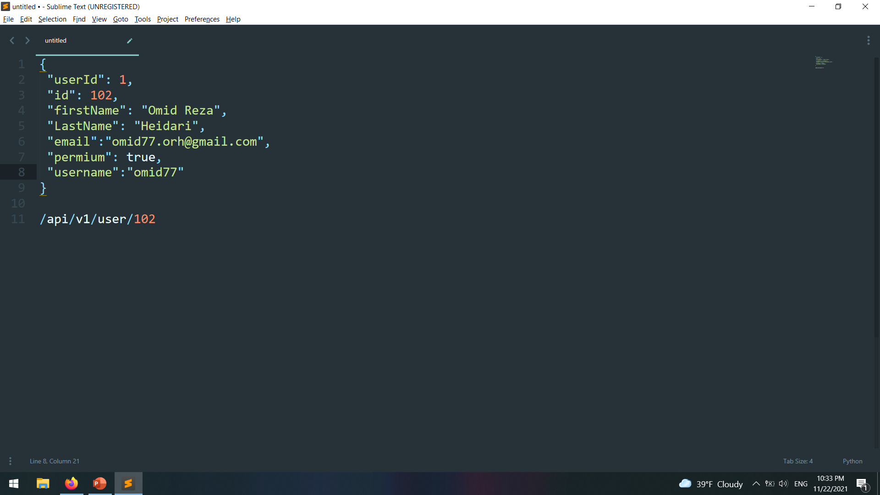
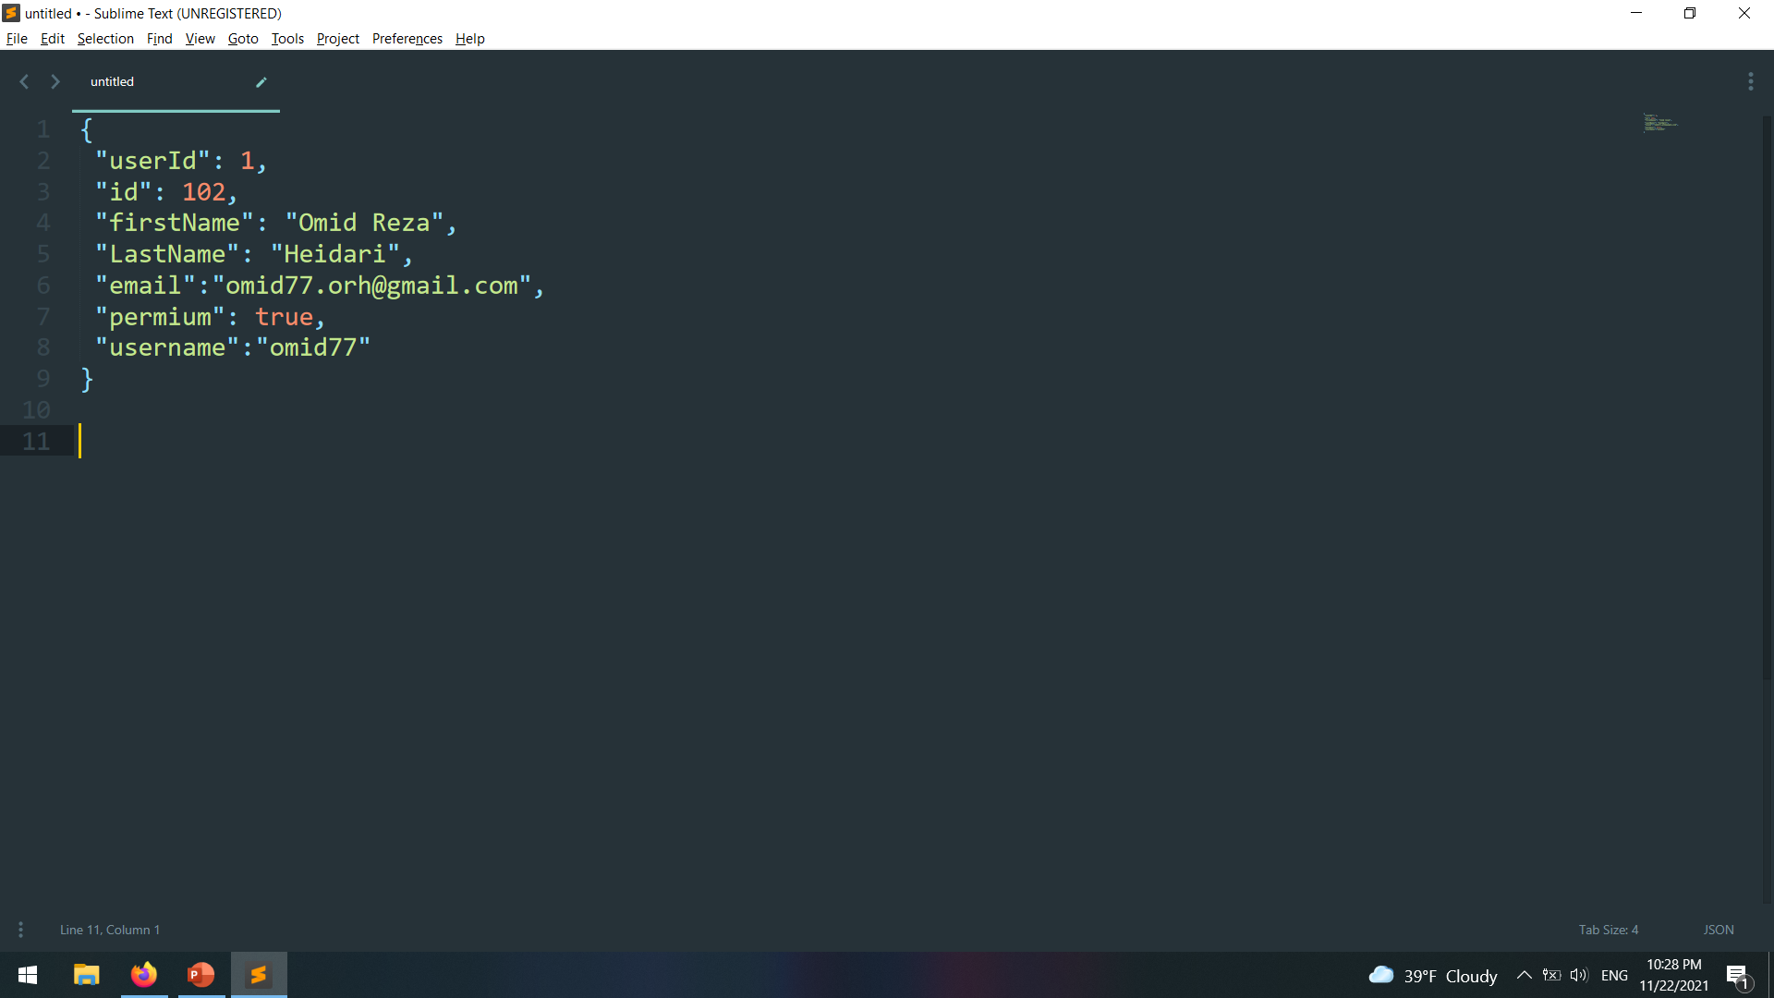
Use JSON
وب سرویس ها به طور کلی می توانند در دو فرمت پاسخ بدهند به کاربر:
JSON
XML
که یکی از قوانین restful استفاده از JSON بوده که در زیر یک نمونه از دریافت اطلاعات کاربر آورده شده است.
Request :
Response :
Client
Server

Slide 22
منابع
https://developer.mozilla.org/en-US/docs/Web/HTTP/Status
https://virgool.io/apieco/restful-api-rest-api-%DA%86%DB%8C%D8%B3%D8%AA-nm6ef4smoqy6
https://developer.mozilla.org/en-US/docs/Web/HTTP/Headers
https://github.com
https://developer.mozilla.org/en-US/docs/Web/HTTP/Methods

Slide 23
پایان

